Slide 1
Projektarbeit „Monte Carlo Simulation von Gewebe“
1. Prüfer: Prof. Dr. Sebastian Zaunseder
Präsentation für das Modul „Programmierprojekt“
Name:
Viktor Müller
Matrikelnummer:
7212751

Slide 2
Fragestellung
MC Simulation und Haut-Gewebe Modelle
Modellierung und Simulation der Interaktion von Licht und Gewebe mit Hilfe einer Monte-Carlo Simulation
Referenzpaper Moco 2018 nachvollziehen und Parameterberechnung für MCML
MCML ist etabliert, bietet aber begrenzte Möglichkeiten
Übertragung auf MCXYZN
Erweiterung des Modells um ein Blutgefäß
Vergleich der Umsetzungen

Slide 3
Inhaltsverzeichnis
Fragestellung
Benötigte Parameter
Hautmodell
Details zu MCML und MCXYZN
Ergebnisse
Andere Hautmodelle
Fazit

Slide 4
Benötigte Parameter für die Simulation
MCML & MCXYZN:
Absorptionskoeffizient
Brechungsindex
Streuungsparameter
Anisotropie
Auflösung in Z-Richtung
MCML:
Schicht Tiefe
Auflösung in Zylinderkoordinaten
Anzahl Photonen
Punktquelle
MCXYZN:
Eigenschaften Pro Voxel
Auflösung in kartesischen Koordinaten
Dauer der Simulation
Form der Quelle (Position, Ausdehnung)

Slide 5
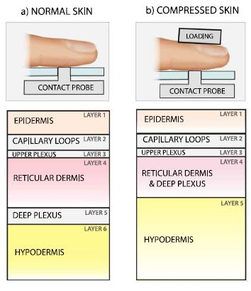
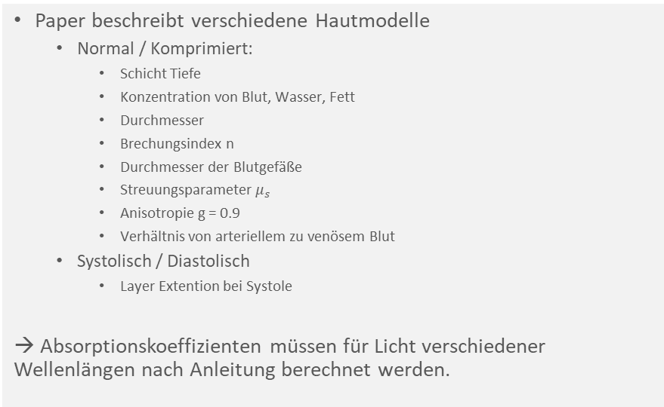
Hautmodell
Moco [2018]
Paper beschreibt verschiedene Hautmodelle
Normal / Komprimiert:
Schicht Tiefe
Konzentration von Blut, Wasser, Fett
Durchmesser
Brechungsindex n
Durchmesser der Blutgefäße
Streuungsparameter$μ_{s}$
Anisotropie g = 0.9
Verhältnis von arteriellem zu venösem Blut
Systolisch / Diastolisch
Layer Extention bei Systole
→ Absorptionskoeffizienten müssen für Licht verschiedener Wellenlängen nach Anleitung berechnet werden.

Slide 6
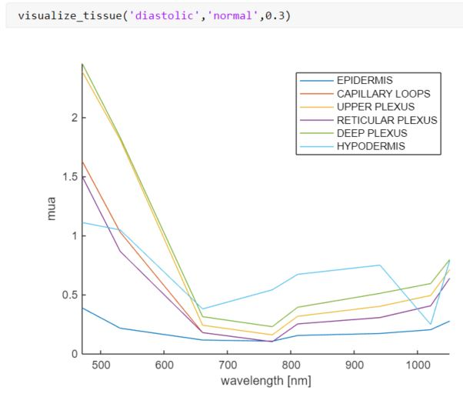
Hautmodell
Berechnung der Absorptionskoeffizienten
Berechnung mit Hilfe der Absorptionsparameter von Chatterjee (µ_a von Blut, Wasser und Fett)
Chatterjee hat ein Hautmodell mit anderen Schichten
Besonders die Epidermis hat einen anderen Verlauf. → Wird im Paper auch getrennt behandelt.

Slide 7
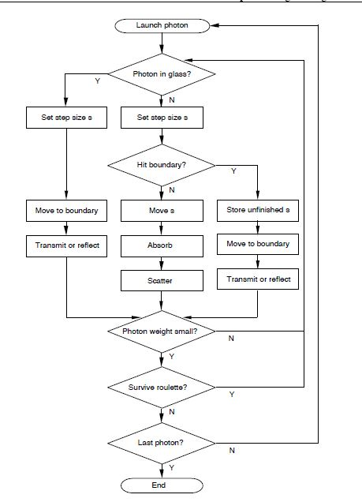
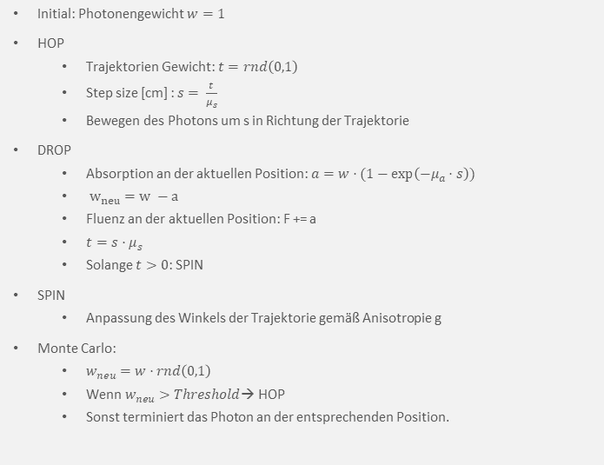
MCML
Initial: Photonengewicht $w=1$
HOP
Trajektorien Gewicht: $t=rnd\left(0,1\right)$
Step size [cm] : $s= \frac{t}{μ_{s}}$
Bewegen des Photons um s in Richtung der Trajektorie
DROP
Absorption an der aktuellen Position: $a=w⋅(1−\exp\left(−μ_{a}⋅s\right))$
$w_{neu}=w −a$
Fluenz an der aktuellen Position: F += a
$t=s⋅μ_{s}$
Solange $t>0$: SPIN
SPIN
Anpassung des Winkels der Trajektorie gemäß Anisotropie g
Monte Carlo:
$w_{neu}=w⋅rnd\left(0,1\right)$
Wenn $w_{neu}>Threshold$→ HOP
Sonst terminiert das Photon an der entsprechenden Position.

Slide 8
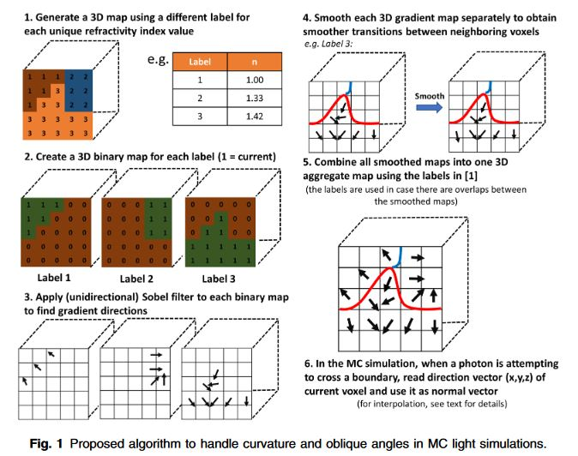
MCXYZN
Funktioniert wir MCML
MCML nutzt mehrere Koordinatensysteme:
Kartesisch: Photonen Tracing
Zylindrisch: Absorptions-Score
Sphärisch: Für die Propagierung
Umrechnung möglich
MCXYZN nutzt nur das Kartesische Koordinatensystem
Zur Simulation von Komplexeren Gebilden, können durch Diskretisieren Kanten entstehen, die das Ergebnis verfälschen.
Sobel Filter

Slide 9
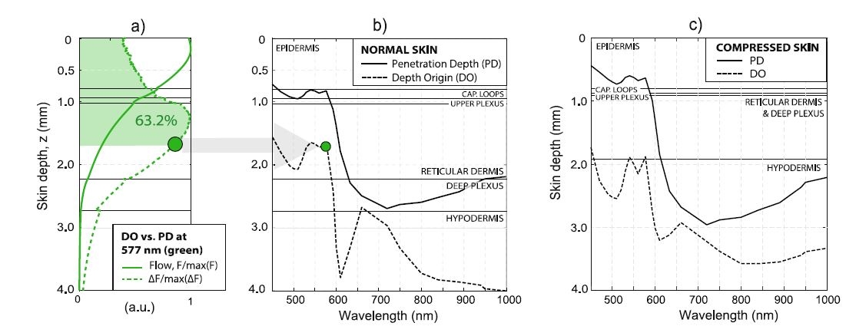
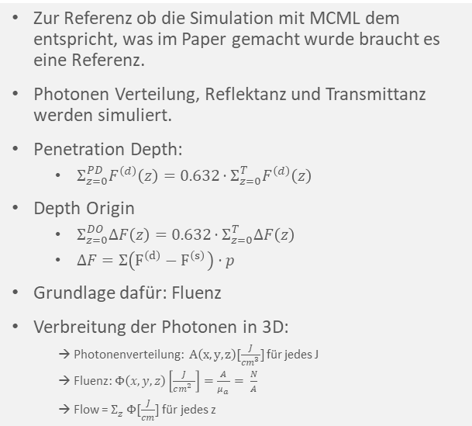
Vergleichsgröße
Flow
Zur Referenz ob die Simulation mit MCML dem entspricht, was im Paper gemacht wurde braucht es eine Referenz.
Photonen Verteilung, Reflektanz und Transmittanz werden simuliert.
Penetration Depth:
$Σ_{z=0}^{PD}F^{\left(d\right)}\left(z\right)=0.632⋅Σ_{z=0}^{T}F^{\left(d\right)}\left(z\right)$
Depth Origin
$Σ_{z=0}^{DO}ΔF\left(z\right)=0.632⋅Σ_{z=0}^{T}ΔF\left(z\right)$
$ΔF=Σ\left(F^{\left(d\right)}−F^{\left(s\right)}\right)⋅p$
Grundlage dafür: Fluenz
Verbreitung der Photonen in 3D:
→ Photonenverteilung: $A\left(x,y,z\right)[\frac{J}{cm^{3}}]$ für jedes J
→ Fluenz: $Φ\left(x,y,z\right)\left[\frac{J}{cm^{2 }}\right]=\frac{A}{μ_{a }}= \frac{N}{A}$
→ Flow = $Σ_{z} Φ[\frac{J}{cm}]$ für jedes z

Slide 10
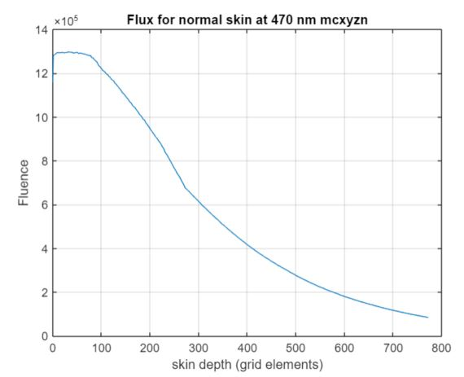
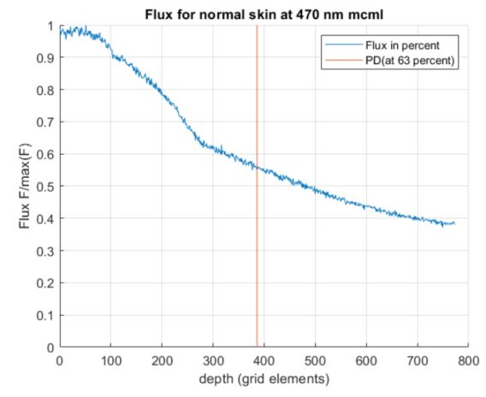
Flow
Bei MCML und MCXYZN

Slide 11
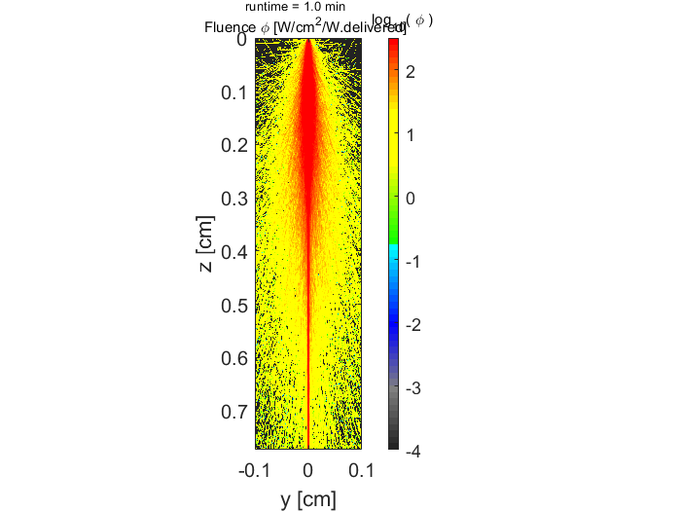
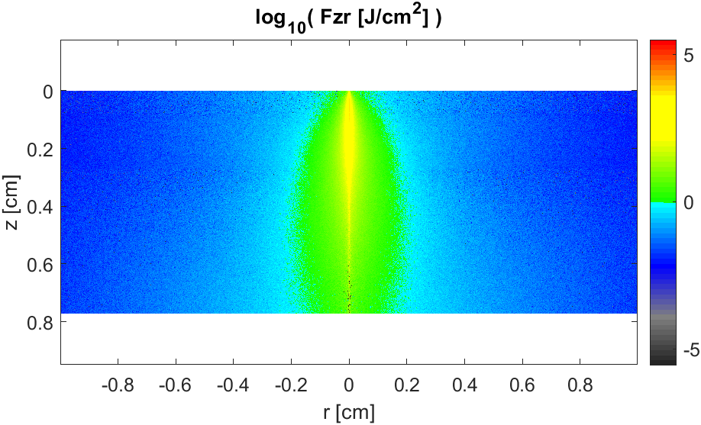
Fluenz

Slide 12
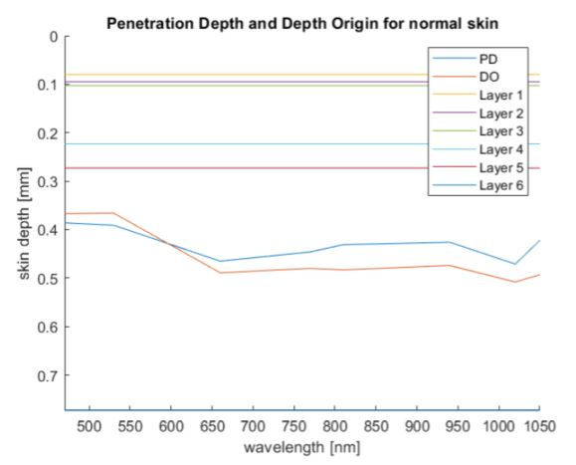
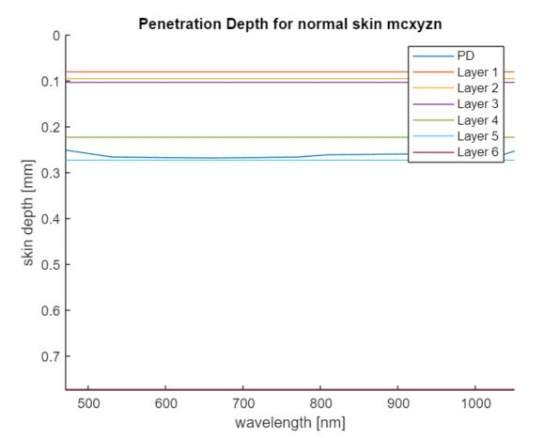
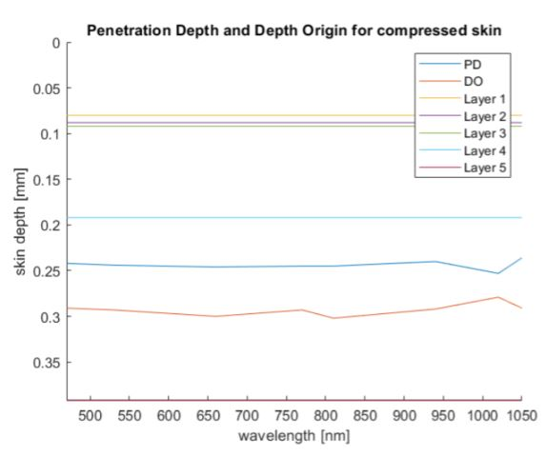
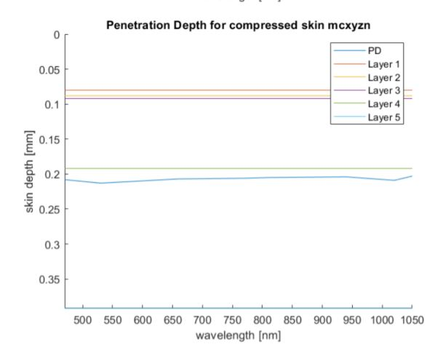
Ergebnisse
Vergleich zwischen den Simulationssoftwares
Unterschied zwischen den Simulationen
MCML PD Tiefer als MCXYZN
Verlauf über die Frequenzen relativ flach
→ Folgt dem Verlauf der Absorptionskoeffizienten der Epidermis
DO nur zu erraten, da im Paper kein sinnvoller Wert für die Layer Extension (p/w) genannt wird.
Chatterjee hat anderes Hautmodell, aber der Absorptionskoeffizienz weicht extrem ab.

Slide 13
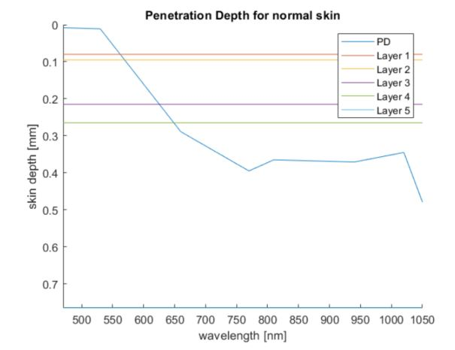
Hautmodell Chatterjee mit MCML

Slide 14
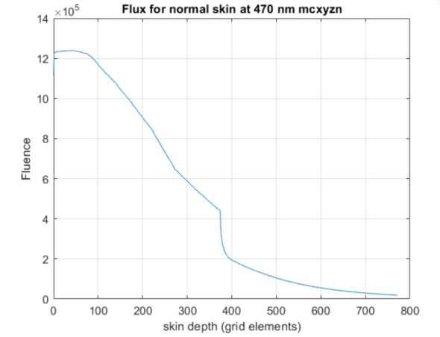
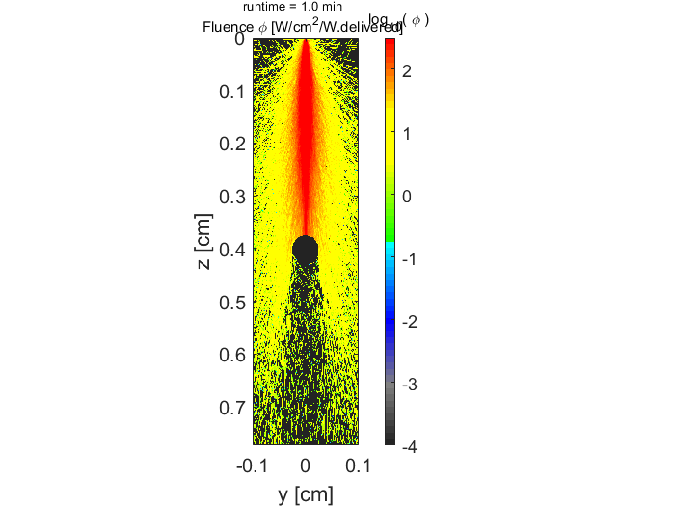
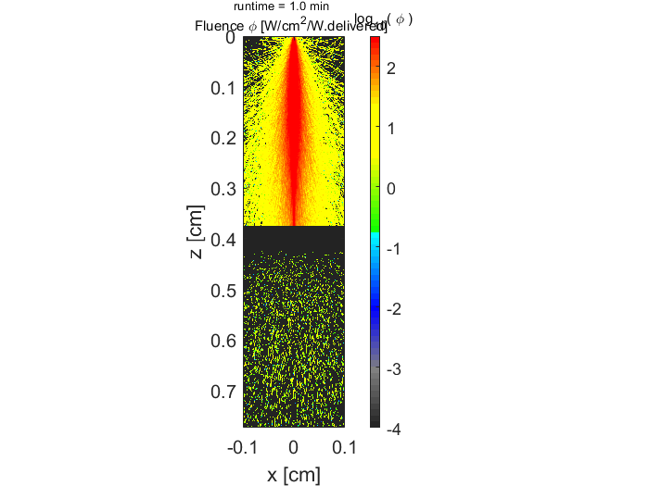
Erweiterung des Modells um ein Blutgefäß

Slide 15
Vielen Dank für Ihre Aufmerksamkeit!

